Slide 1
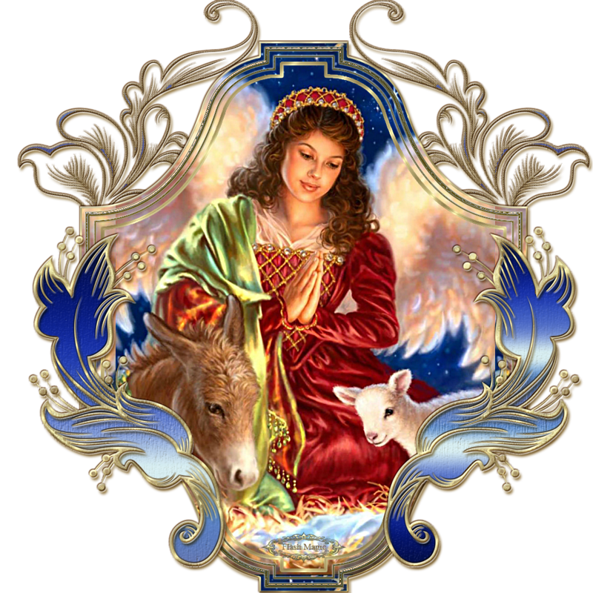
Пели ангелы
в ночи
Картинная галерея для учащихся 4-11 классов
Автор:
Ольга Михайловна Степанова, учитель английского языка
МБОУ «Цивильская СОШ №1
имени Героя Советского СоюзаМ.В. Силантьева»
города Цивильск Чувашской Республики
2019

Slide 2
Художница Дона Гельсингер (Dona Gelsinger) родилась в 1960 году в Калифорнии. Огромную известность Дона получила и благодаря своим картинам маленьких ангелов, вызывающих нежность, теплую улыбку и радость. Восхитительные яркие светлые образы - всё это стало отличительной чертой художницы. Её работы покорили сердца миллионов почитателей.

Slide 3
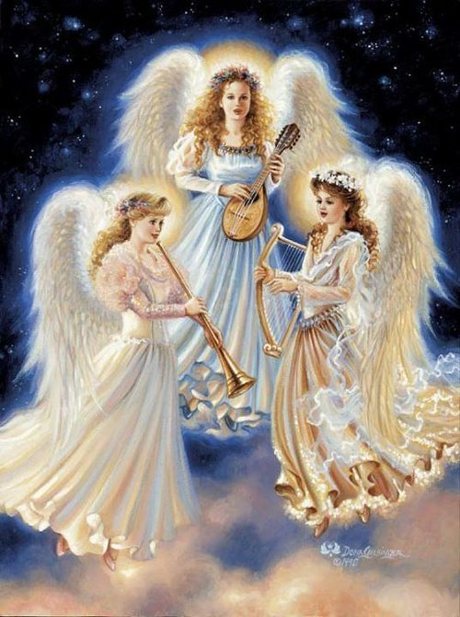
Пели ангелы в ночи.
В небе звёздочки сияли,
Их волшебные лучи путь к Младенцу освещали...

Slide 4
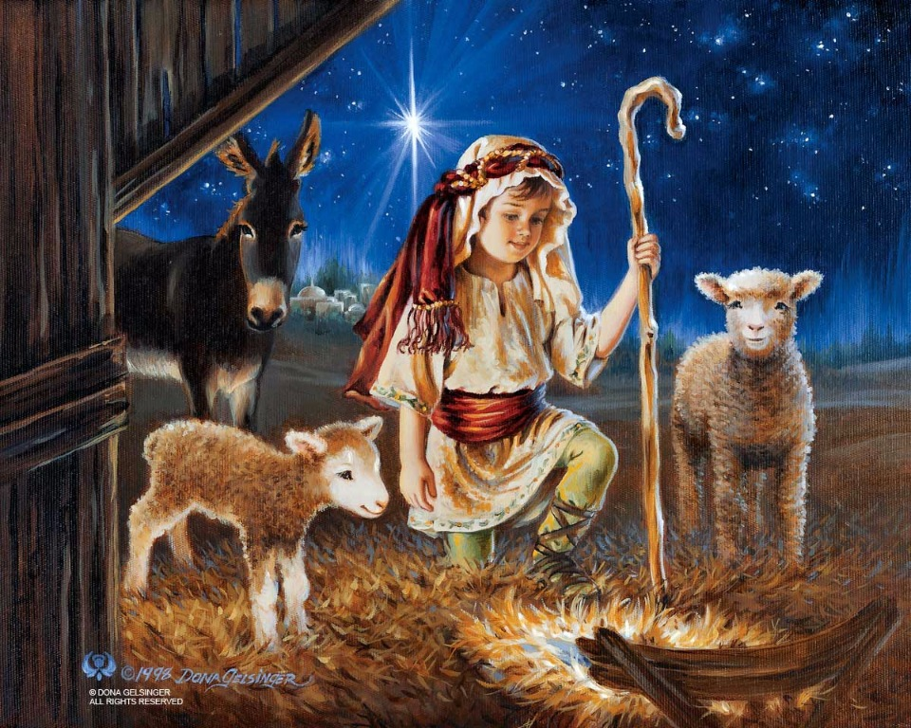
Издалёка шли волхвы с драгоценными дарами.
И вручали мудрецы те дары счастливой Маме.

Slide 5
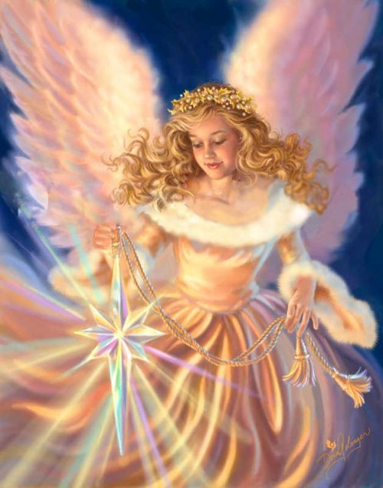
А над хлевом небосвод, словно купол храма блещет..
Над яслями Мать поёт. Пламя свечечки трепещет…

Slide 6
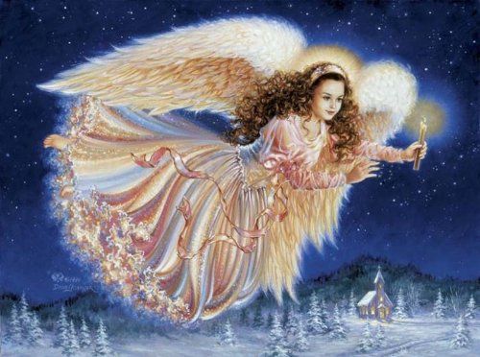
Трещит мороз–целует щёки,
Снег–словно сахарный песок,
А в небе ясном и высоком
Летает Ангел.

Slide 7
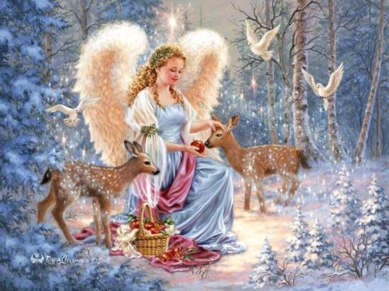
Голосок его чарующий и милый,
И песнь его как родничок,
И этот Ангел белокрылый
Цветка нежнейший лепесток...

Slide 8
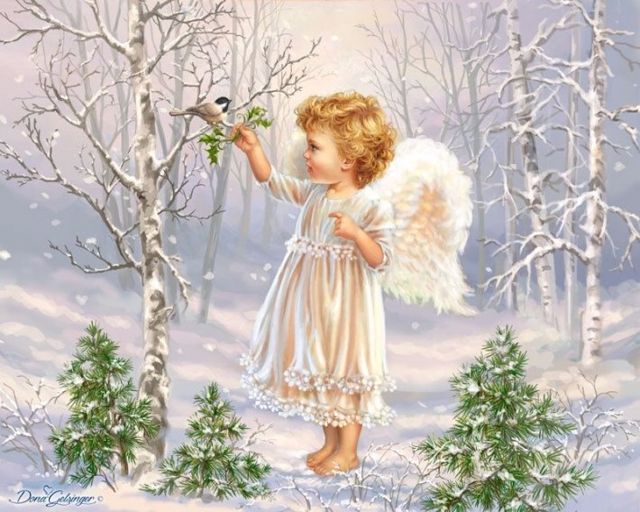
Он,этот Ангел белоснежный,
Всегда так близок к БОЖЕСТВУ,
На торжество с небес безбрежных
Он нам ниспослан к Рождеству.

Slide 9
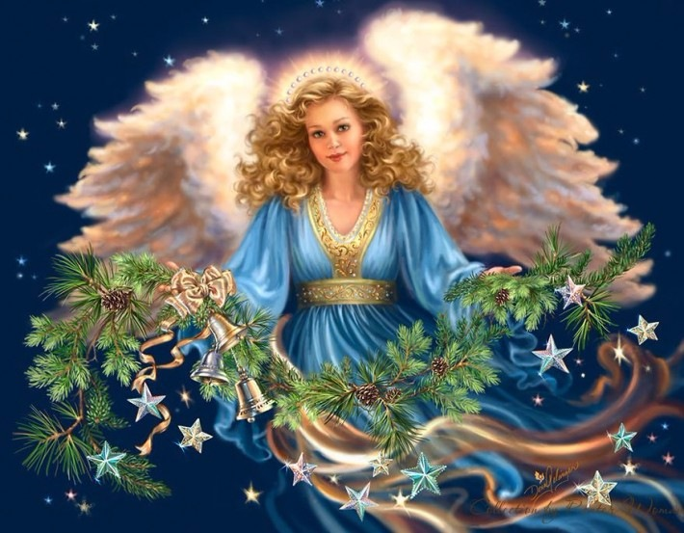
Под Рождество он спустился на землю,
Чудо неся нам на кончиках крыльев.
В Светлую ночь вся Вселенная внемлет
Неумолкающим ангельским гимнам.

Slide 10
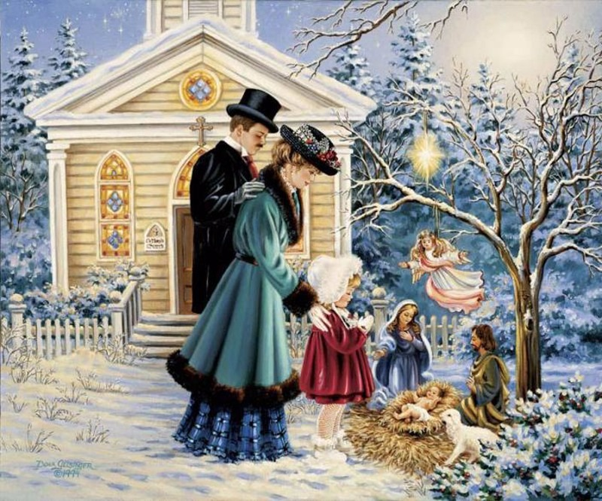
Ночью новогодней Стоит лишь поверить Ты увидишь в небе Ангелов полет.
Их луна осветит, И послушным детям
Сказочную притчу Ангел принесет.

Slide 11
Ангел присел на еловую ветку
Легкий, воздушный, почти невесомый.
Средь мишуры и шаров разноцветных
Кажется он неприметным и скромным…

Slide 12
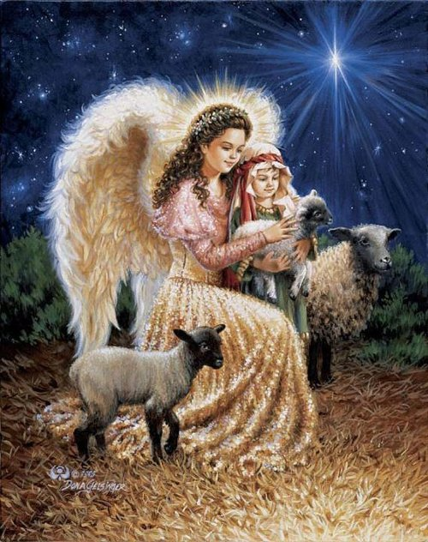
Остаться бы им до весны…
Они так чудно песни пели
Под звуки лиры и свирели…
Но Ангелы чуть погостили
И растворились в тишине...

Slide 13
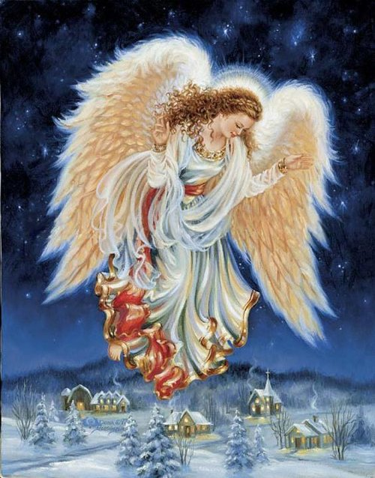
Он прилетел подарить утешенье
Душам смятенным в печалях погрязшим,
Радость, надежду,любовь и спасенье,
Стать верным другом, Хранителем нашим…

Slide 14
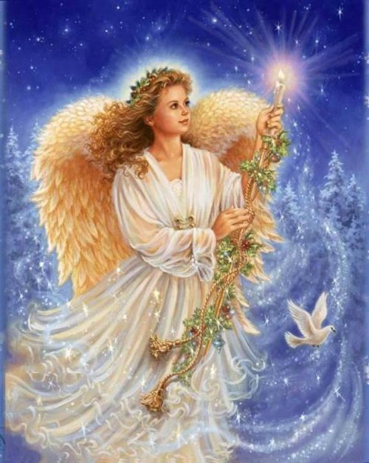
В открытое окно влетели
Рождественские Ангелы.
Они летели сквозь метели
И счастье долгожданное
На белых крыльях принесли…

Slide 15
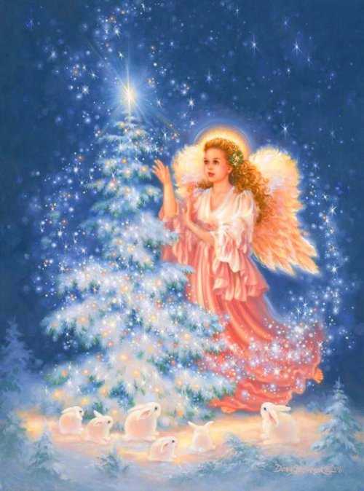
Если ты тихонько
Ночью новогодней,
Чтоб не знала мама,
Выйдешь на мороз,
Ангел твой хранитель
Прилетит неслышно
И тебе подарит
Облако из грез...

Slide 16
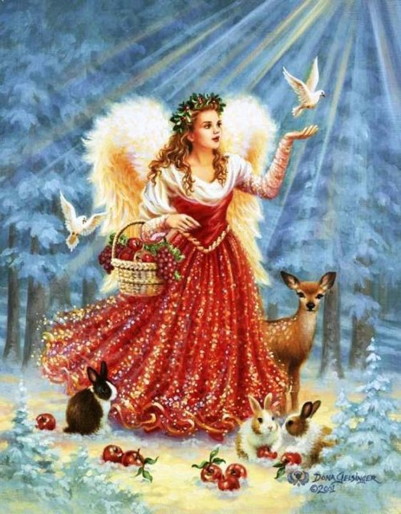
В доме стол накрытый,
Елка и подарки,
В ожиданьи чуда
Шепчется народ:
"Ангелы летают,
Зажигают звезды,
Шутят и смеются
Встретив новый год!.."

Slide 17
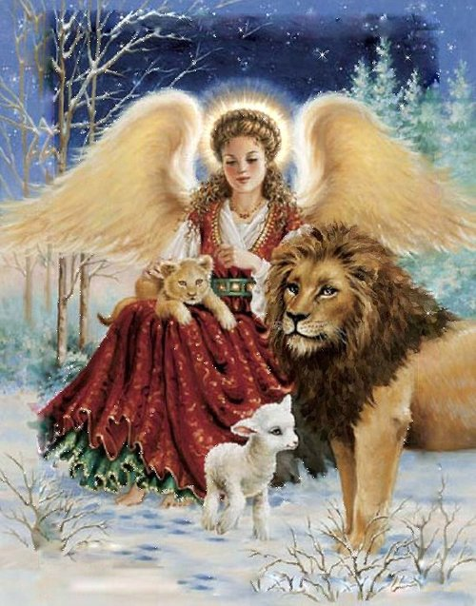
Нам ангел воспоёт хвалу,
И чудо радости свершится.
И вечер позовёт к столу,
Чтоб с ликованьем этим слиться…

Slide 18
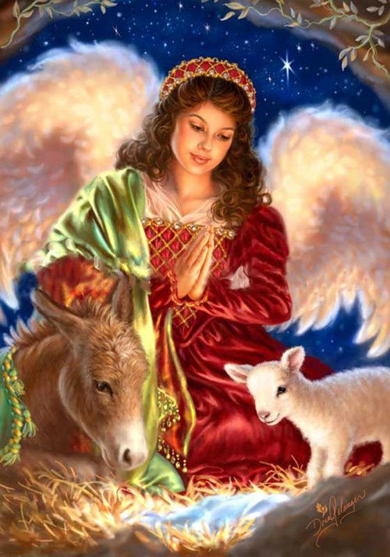
И, поверив в добро и любовь,
Люди в счастье живут вновь и вновь.
Ангел рядом безмолвно парит,
Безмятежную жизнь всем сулит...

Slide 19
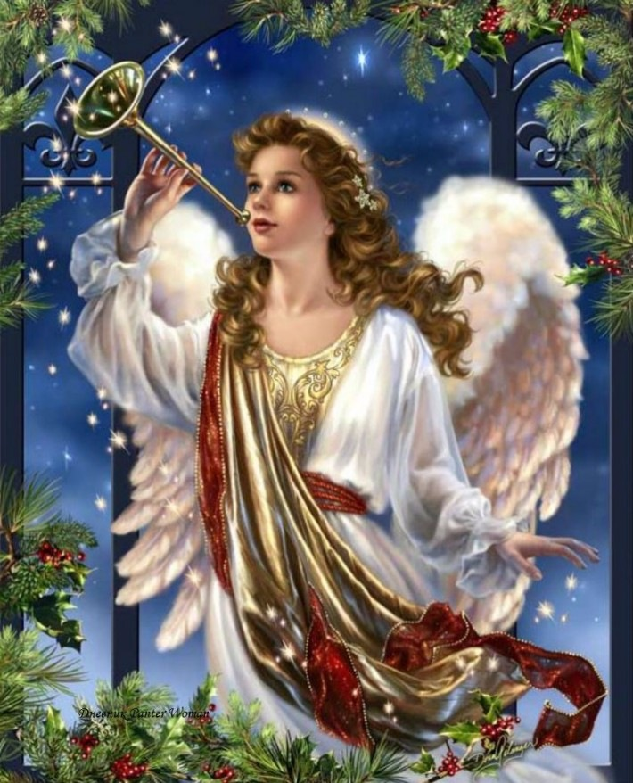
По небу полуночи Ангел летел
И тихую песню он пел,
И месяц, и звезды, и тучи толпой
Внимали той песне святой…

Slide 20
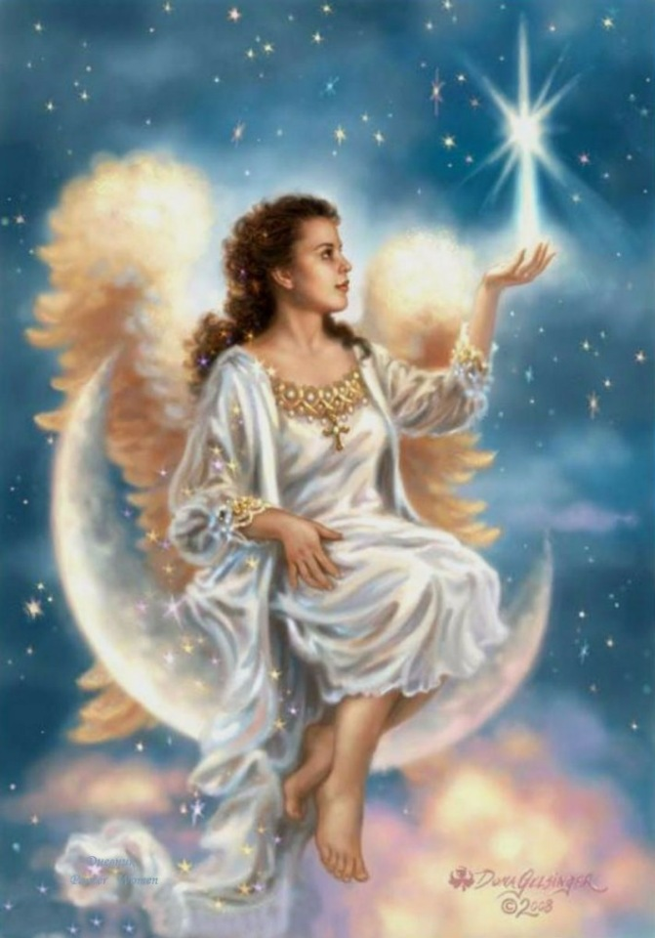
Тихо! Слышите? Над землёю
Будто слышно ангелов пенье,
Возвещающих снова и снова
Мир народам и благоволенье!..

Slide 21
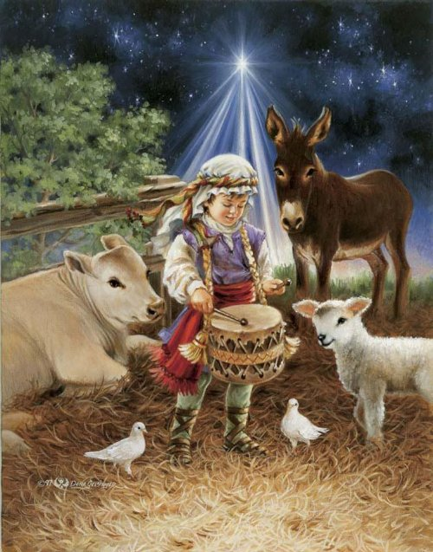
...Ангел небесный стоял перед ними,
И лучезарно светила звезда -
Чудо это, миг этот дивный
Им не забыть никогда!..

Slide 22
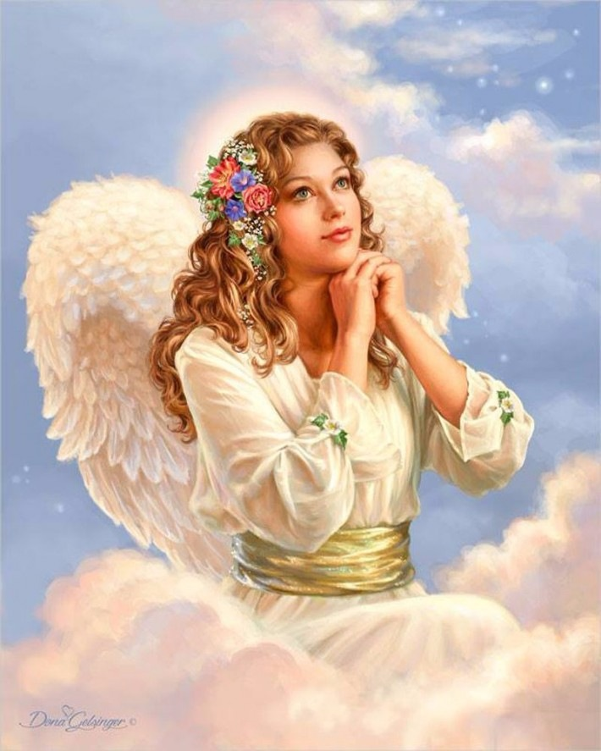
Пели ангелы в ночи.. Мать Сыночка пеленала..
И сияли звёзд лучи так волшебно, небывало...

Slide 23
Пусть ангелы поют, радость нам несут и покой наш берегут

Slide 24
Источник:
Стихи к Рождеству http://slovohrista.com/read/read_stihi/195-stihi-k-rozhdestvu.html
Изображения взяты на сайте http://yandex.ru
Условия использования сайта https://yandex.ru/legal/fotki_termsofuse/

